Slide 1
Vysoká škola technická a ekonomická v Českých Budějovicích
Ústav technicko-technologický
Optimalizace dopravní cesty společnosti CB Auto v Českých Budějovicích
Autor práce: Dominik Kosmačka
Vedoucí práce: Ing. Martin Telecký
Oponent práce: Ing. Jaroslav Pospíšil, Ph.D.

Slide 2
Cíl práce
Cílem práce je návrh a optimalizace dopravní cesty, čili vytvoření distribuční trasy. Bude navrhnuta co nejkratší dopravní trasa v rámci úseku, který společnost pravidelně zásobuje. Jde tedy o vytvoření tray s nejmenším počtem ujetých kilometrů, což je hlavním kritériem při sestavování distribuční sítě v této práci.

Slide 3
Představení společnosti
Společnost CB Auto v Českých Budějovicích, a. s. je na trhu od roku 1992
Poskytované služby:
  prodej a servisu vozů
  prodej náhradních dílů
  prodej ojetých vozů a půjčování náhradních vozů
  autorizovaným dealerem značek VW, ŠKODA, SEAT, MAZDA a KIA.
Dvě další pobočky v Táboře a Českém Krumlově

Slide 4
Metodika práce
Literární rešerše – popis dvou vybraných metod, operačního výzkumu a logistiky
Aktuální řešení problému
Optimalizace za použití vybraných metod
Závěr – zhodnocení a porovnání výsledků

Slide 5
Použité metody
Vogelova aproximační metoda (VAM)
  jednookruhový okružní problém
  slouží k nalezení nejkratší cesty
Maďarská metoda
  založena na myšlence, aby místo původní úlohy šlo řešit úlohu maticí

Slide 6
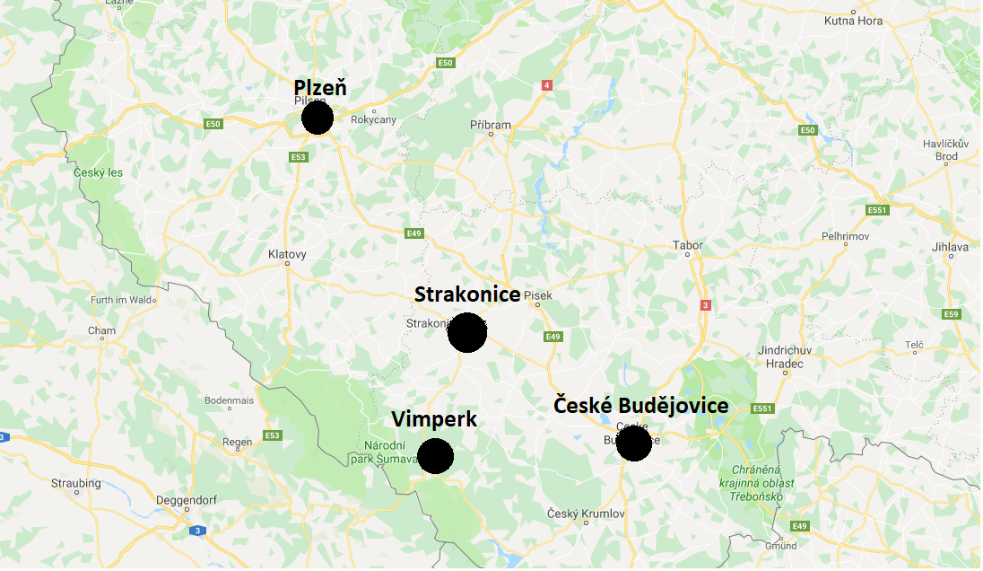
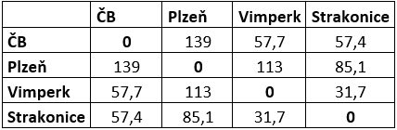
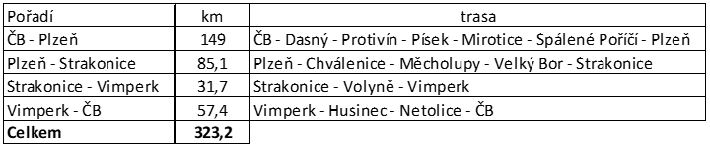
Řešený problém

Slide 7
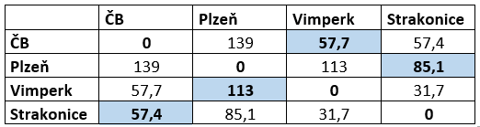
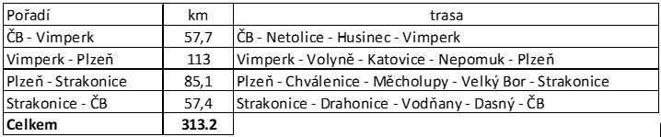
Diskuse výsledků
Zkrácení trasy a ujetých kilometrů o 10
Možnost vyčíst z tabulky optimální trasu při zrušení některé z objednávek

Slide 8
Děkuji za pozornost

Slide 9
Doplňující dotaz vedoucího práce
Jakým způsobem lze docílit optimálních výsledků u navrhovaných variant?

Slide 10
Doplňující dotazy oponenta práce
1.Proč jste u svých variant optimalizace dopravních tras nevycházel z časů výjezdů vozidel, protože ty mají zásadní vliv na dopravní situaci na dané trase přesunu?
2. Je pro ﬁrmu důležitější úspora 10 km denně pro vozidlo nebo včasnost dodání zboží, pokud vozidlo stojí v koloně a spotřeba pohonných hmot narůstá daleko více?
3. Vysvětlete str. 12 vlastní obrázek operačního výzkumu, jak jste přišel na jeho provázanost a z čeho jste přitom vycházel?
Reálný systém
Definice problému
Ekonomický model
Matematický model
Implementace
Interpretce výsledků a verifikace modelů
Řešení úlohy

